Slide 1
Проектирование рабочей программы
«Труд(технология)» с использованием онлайн – сервиса «Конструктор рабочих программ»
Составила: Распопова Елена Николаевна,
учитель технологии первой категории

Slide 2
Концепция преподавания учебного предмета «Технология»
в образовательных организациях Российской Федерации, реализующих основные общеобразовательные программы
«…Содержание предметной области «Технология» осваивается через учебные предметы «Технология» и «Информатика и ИКТ», другие учебные предметы, а также через общественно полезный труд и творческую деятельность в пространстве образовательной организации и вне его, внеурочную и внешкольную деятельность, дополнительное образование, а также проект «Урок «Технологии» на базе высокотехнологичных организаций, в том числе на базе мобильных детских технопарков «Кванториум», проект ранней профессиональной ориентации обучающихся «Билет в будущее», систему открытых онлайн- уроков «Проектория»».
Цель : воспитание человека ТРУДА

Slide 3
162.11.4. Общее число часов рекомендованных для изучения технологии, – 272 часа:
в 5 классе – 68 часов (2 часа в неделю),
в 6 классе – 68 часов (2 часа в неделю),
в 7 классе – 68 часов (2 часа в неделю),
в 8 классе – 34 часа (1 час в неделю),
в 9 классе – 34 часа (1 час в неделю).
Дополнительно рекомендуется выделить за счёт внеурочной деятельности в 8 классе – 34 часа (1 час в неделю), в 9 классе – 68 часов (2 часа в неделю).

Slide 4
Содержание учебного предмета «Технология»
на уровне основного общего образования
Производство и технологии
(5-9 класс)
Автоматизированные системы
(8-9 класс)
Технологии обработки материалов и пищевых продуктов
(5-7 класс)
Животноводство
(7-8 класс)
Компьютерная графика. Черчение
(5-9 класс)
Робототехника (5-9 класс)
Растениеводство
(7-8 класс)
3Д-моделирование, прототипирование, макетирование
(7-9 класс)
Инвариантные модули
Вариативные модули

Slide 5
Перечень средств обучения и воспитания, соответствующих современным условиям обучения, необходимых при оснащении общеобразовательных организаций в целях реализации мероприятий государственной программы Российской Федерации "Развитие образования", направленных на содействие созданию (создание) в субъектах Российской Федерации новых (дополнительных) мест в общеобразовательных организациях, модернизацию инфраструктуры общего образования, школьных систем образования
УТВЕРЖДЕН
приказом Министерства просвещения
Российской Федерации
от 6 сентября 2022 года N 804
Подраздел 22. Кабинет технологии (С.38)
https://docs.cntd.ru/document/351812600

Slide 6
Реализация образовательных программ в сетевой форме
Приказ Министерства просвещения Российской
Федерации от 5 августа 2020 года N 882/391 «Об
организации и
деятельности при
осуществлении образовательной
сетевой форме реализации
образовательных программ»
Методические рекомендации
к устранению
профессиональных дефицитов
учителей по
реализации инвариантных и вариативных модулей учебного курса «Технология» в соответствии с обновленным ФГОС ООО.

Slide 7
ГОТОВИМСЯ К НОВОМУ УЧЕБНОМУ ГОДУ:
1. Проанализировать ФРП «Труд(технология)» на предмет актуальных и перспективных ресурсных возможностей школы (анализ проводить с опорой на планируемые результаты)
2. Скорректировать поурочное планирование РП с опорой на планируемые результаты освоения учебного предмета «Труд (технология)».
3. Осуществить отбор учебного содержания и методов обучения с опорой на учебные средства (учебники, пособия, ЭОР, учебное оборудование).
.

Slide 8
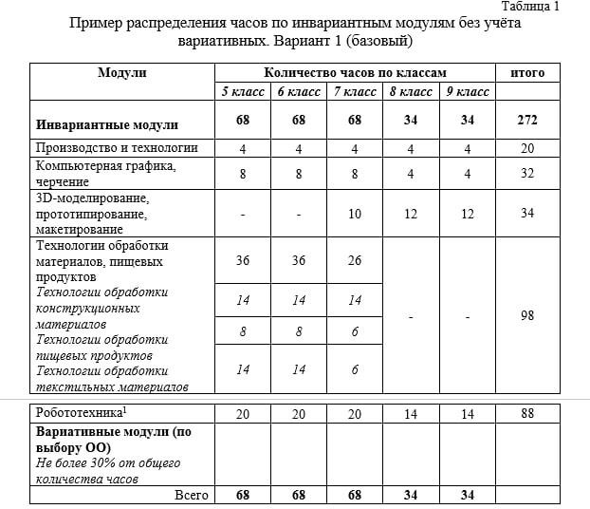
Базовый вариант распределения часов по инвариантным модулям
В ФРП ООО по предмету
«Труд (технология)» представлены 4 варианта распределения часов инвариантных модулей, а также 2 варианта
распределения часов с учетом введения вариативных модулей

Slide 9
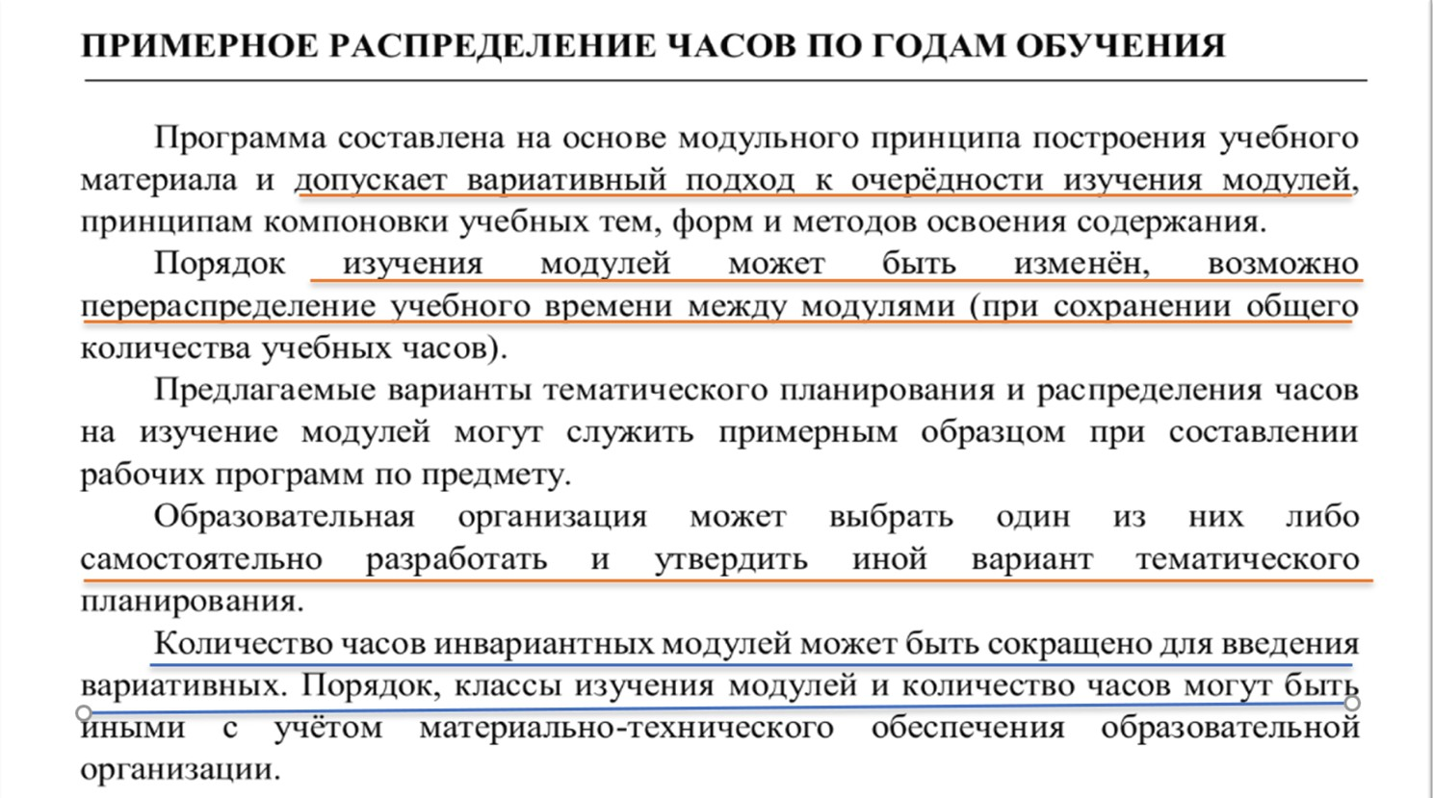
Разработка рабочей программы по предмету «Труд (технология)»
Вариативные модули разрабатываются:
- по запросу участников
образовательных отношений,
в соответствии с этнокультурным и
Региональными особенностями,
с соответствии с углубленным изучением отдельных тем инвариантных модулей.

Slide 10
Подходы к разработке рабочей программы по учебному предмету
«Труд (технология)»
Можно изменить:
Очередность изучения модулей
Перераспределить часы на изучение инвариантных модулей
Количество часов на изучение инвариантных модулей можно сократить для введения вариативных модулей

Slide 11
Подходы к разработке рабочей программы по учебному предмету
«Труд (технология)»
Основание для внесения изменений:
Отсутствие материально-технического оснащения для проведения практических работ (перераспределение часов)
Запрос участников образовательных отношений на углубленное изучение тем и модулей (перераспределение часов)
Запрос региона, предприятий реального сектора экономики на ВАРИАТИВНЫЙ модуль (перераспределение часов)

Slide 12
Подходы к разработке рабочей программы по учебному предмету
«Труд (технология)»
Чтобы внести изменения, необходимо разработать:
содержание вариативного модуля, тем, практических работ, проектов
предметные результаты и инструментарий для диагностики по ИНВАРИАНТНЫМ модулям, часы на изучение которых было сокращено (обязательно приложение в каждой РП)
предметные результаты и инструментарий для диагностики по ВАРИАТИВНЫМ модулям
Утвердить рабочую программу

Slide 13
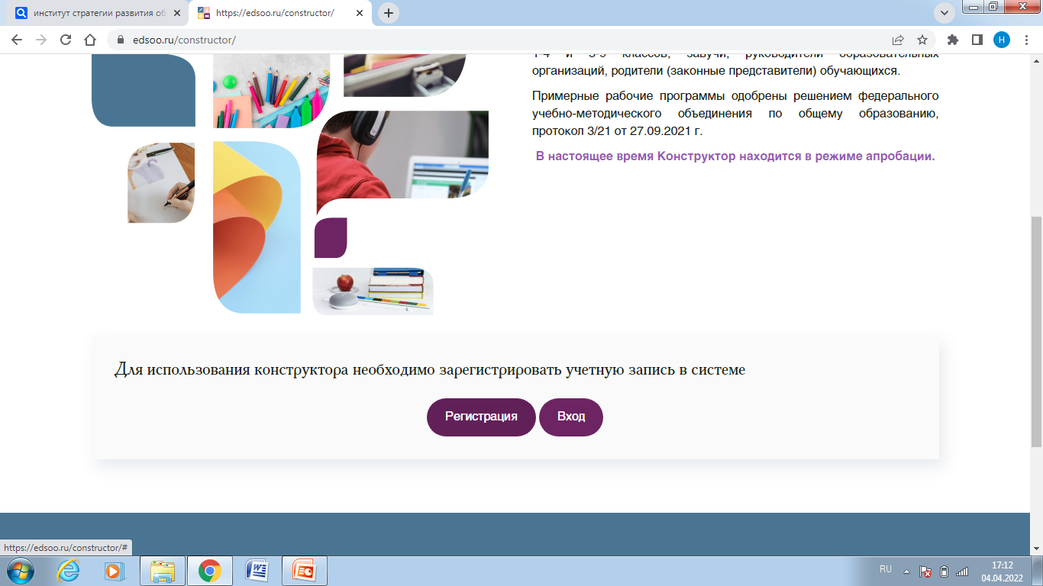
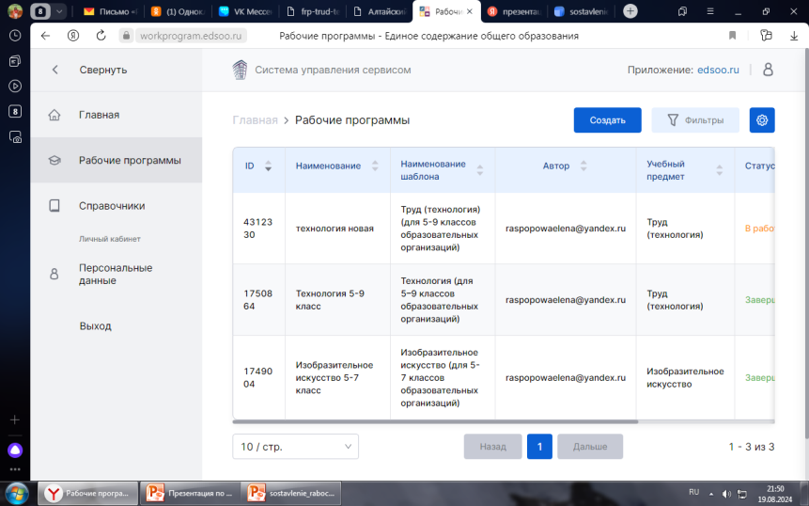
Алгоритм работы с конструктором
1. Регистрация (Ф. И. О., регион, муниципалитет, образовательная организация, должность, электронная почта, пароль) или вход.
2. Выбрать слева рабочие программы, открываются все вами созданные программы выбираем
кнопку «Создать».

Slide 14
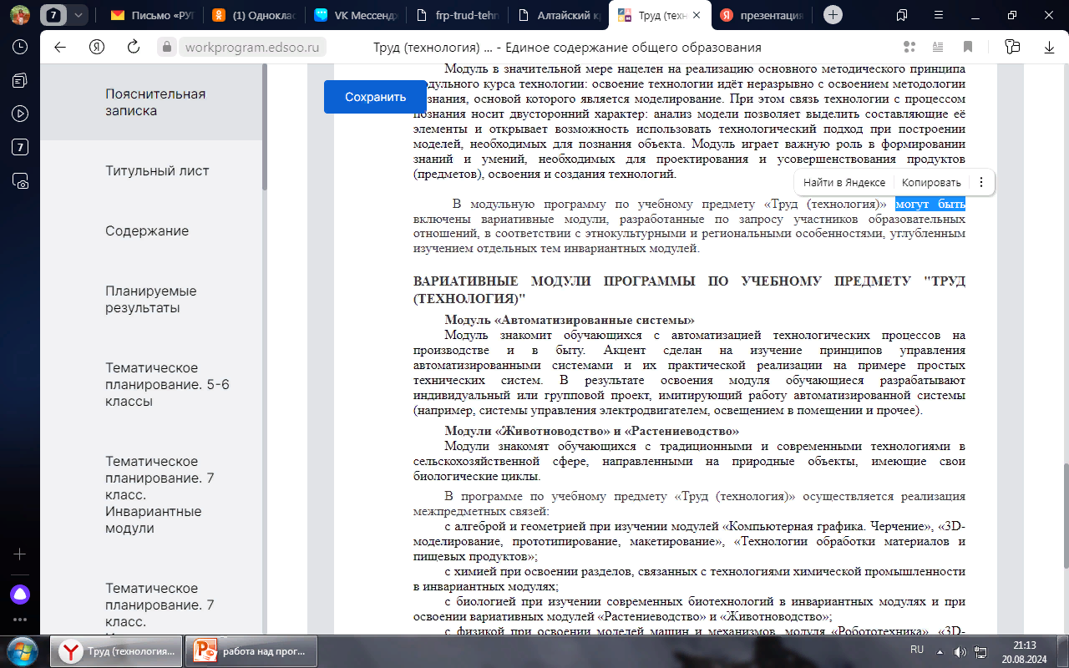
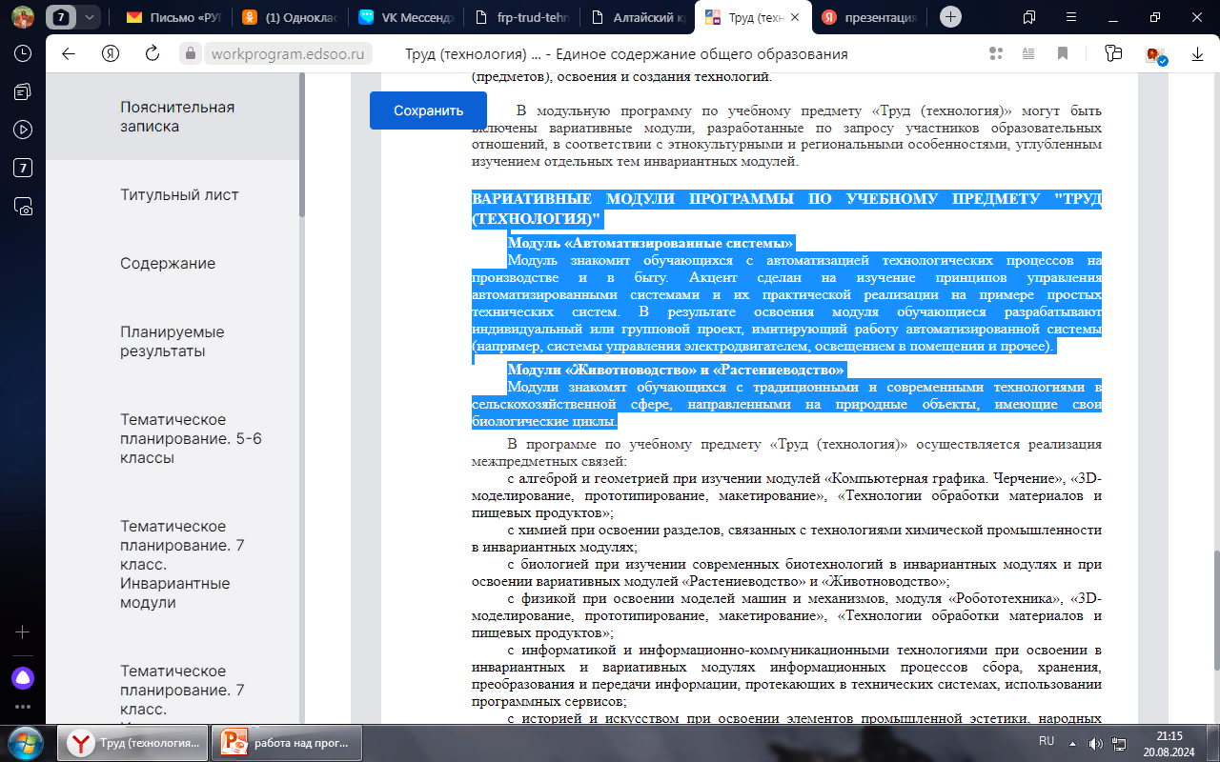
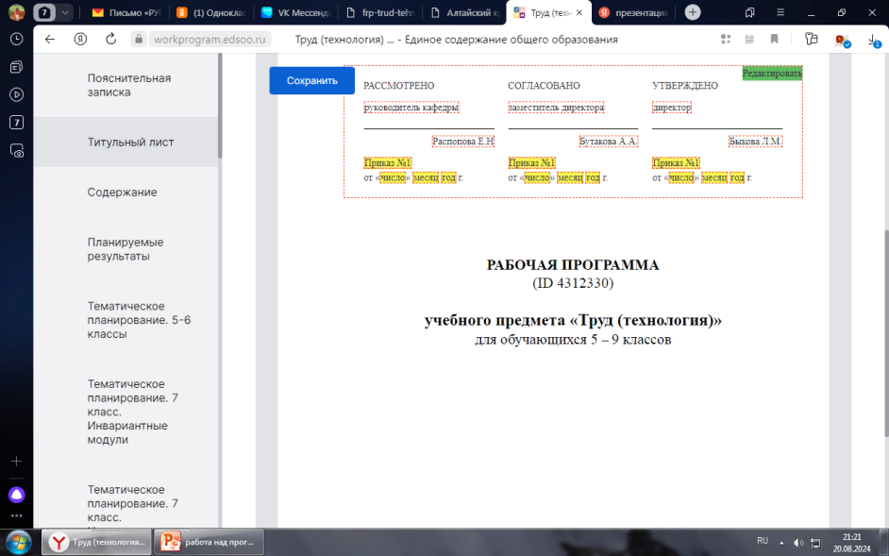
Алгоритм работы с конструктором
3. Выбираем раздел «Пояснительная записка», в котором обязательно подправляем и удаляем то что нам не нужно
4. Далее педагог заполняет остальные разделы:
« Титульный лист».

Slide 15
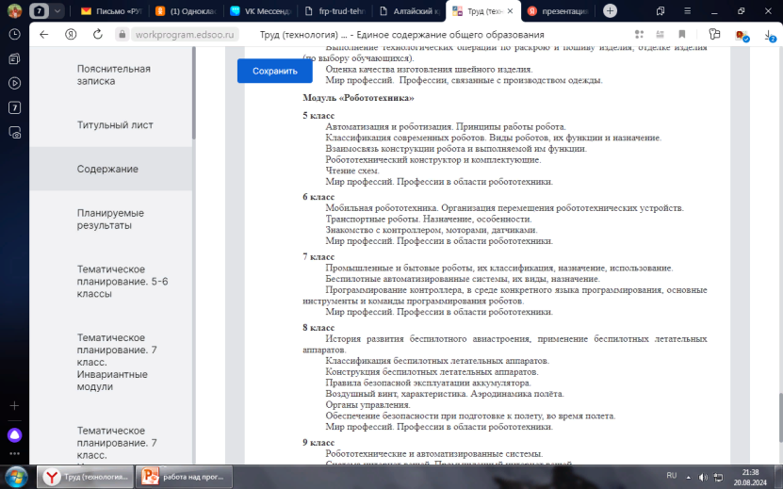
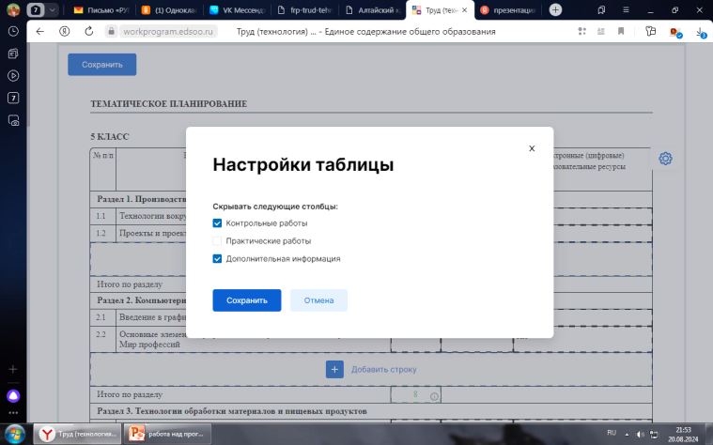
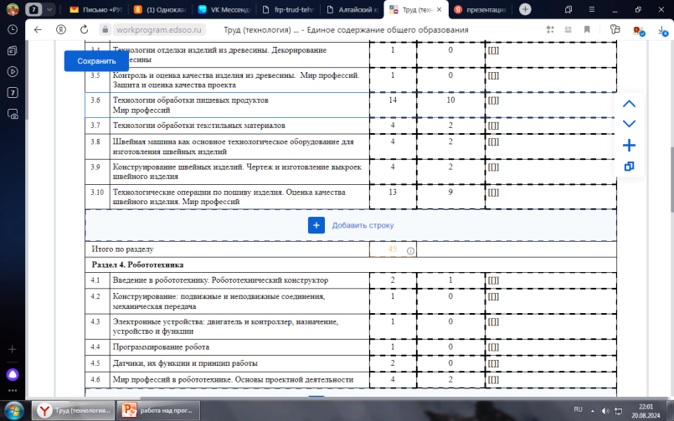
Алгоритм работы с конструктором
5. В разделе «Содержание» убираем так же, как в «пояснительной» не нужные темы, в конце редактирования не забываем нажать кнопку «сохранить»
6. В «тематическом» и «поурочном» планировании есть дополнительные функции.(Можно убрать лишние колонки, добавить, дублировать или удалить , или поменять местами строки)

Slide 16
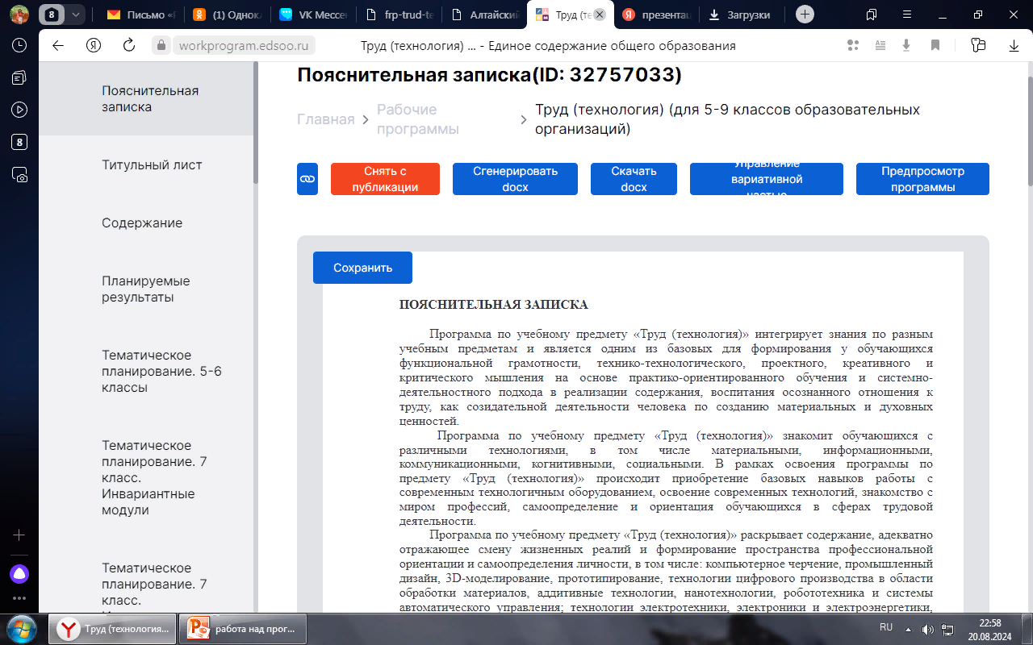
Алгоритм работы с конструктором
6. Готовая рабочая программа будет доступна для скачивания после публикации

Slide 17
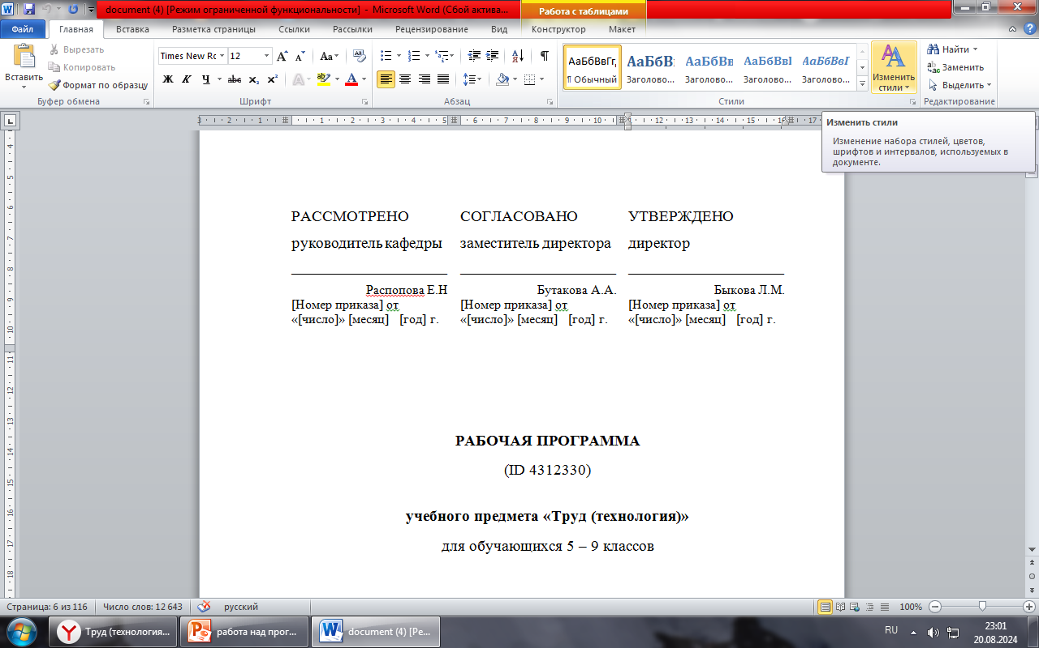
Готовая программа

Slide 18
Учитель. CLUB в разделе «Методическая помощь» (Работаем по ФОП и ФРП) https://uchitel.club/fgos/fgos-tehnologiya
ИНФОРМАЦИОННО-МЕТОДИЧЕСКИЕ РЕСУРСЫ:
Методическая поддержка учителей технологии при введении и реализации обновленных ФГОС НОО и ООО
https://edsoo.ru/metodicheskie-seminary/ms-tehnologiya/
Глозман, Евгений Самуилович.Технология : 5–9-е классы : методическое пособие к предметной линии Е. С. Глозман и др. / Е. С. Глозман, Е. Н. Кудакова. — Москва : Просвещение, 2023. — 207,[1] с. https://prosv.ru/product/tehnologiya-5-9-klassi-metodicheskoe-posobie-k- predmetnoi-linii-e-s-glozmana-i-dr02/

Slide 19
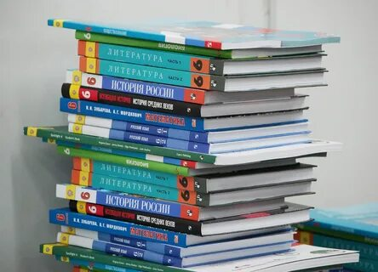
Благодарю за внимание!

